Slide 1
Обучение родителей технологиям нейропсихологической коррекции
Работу выполнила учитель-логопед МБДОУ детский сад «Сулусчаан» с.Чинеке Вилюйского улуса Республики Саха (Якутия)

Slide 2
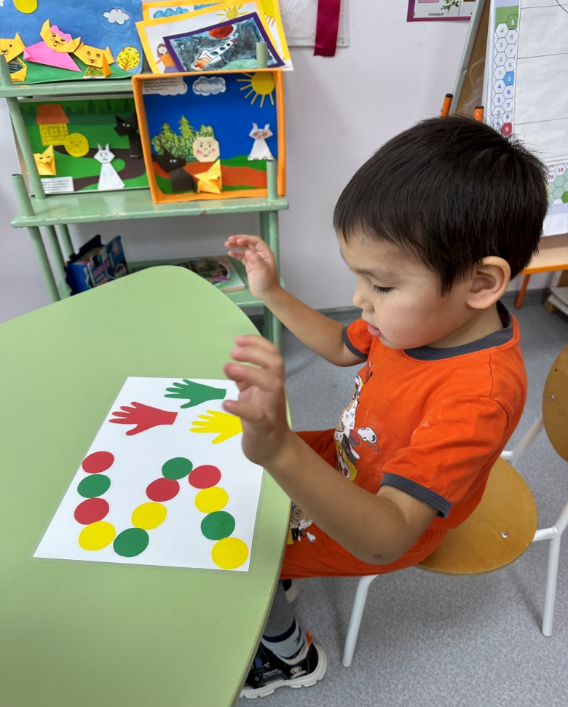
Нейроупражнения

Slide 3
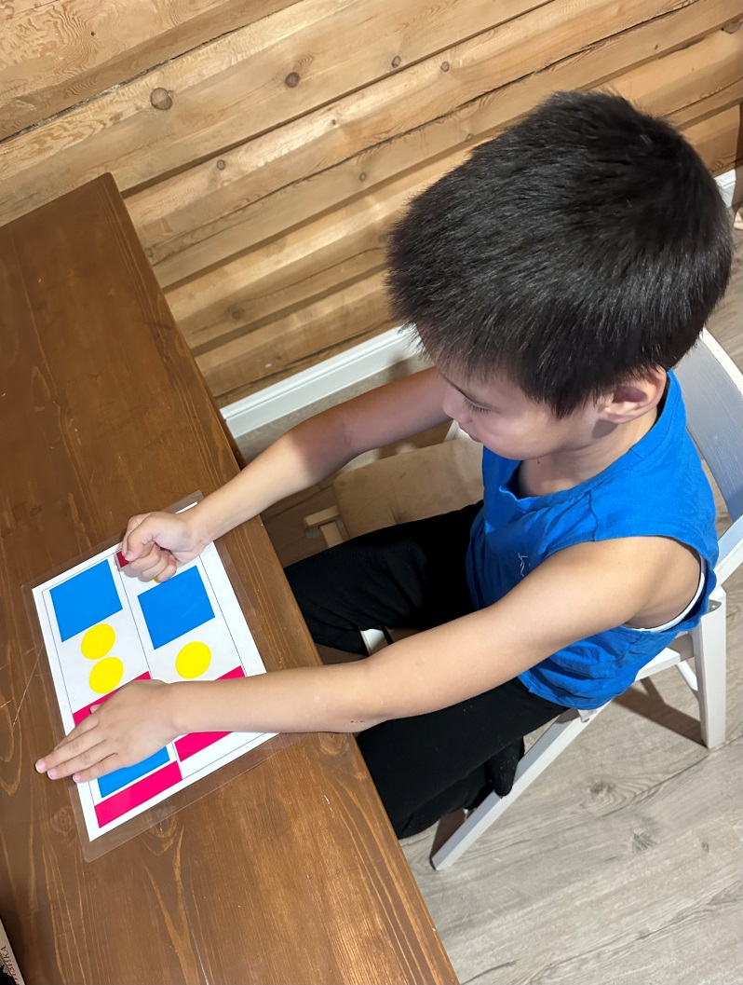
Нейроупражнения

Slide 4
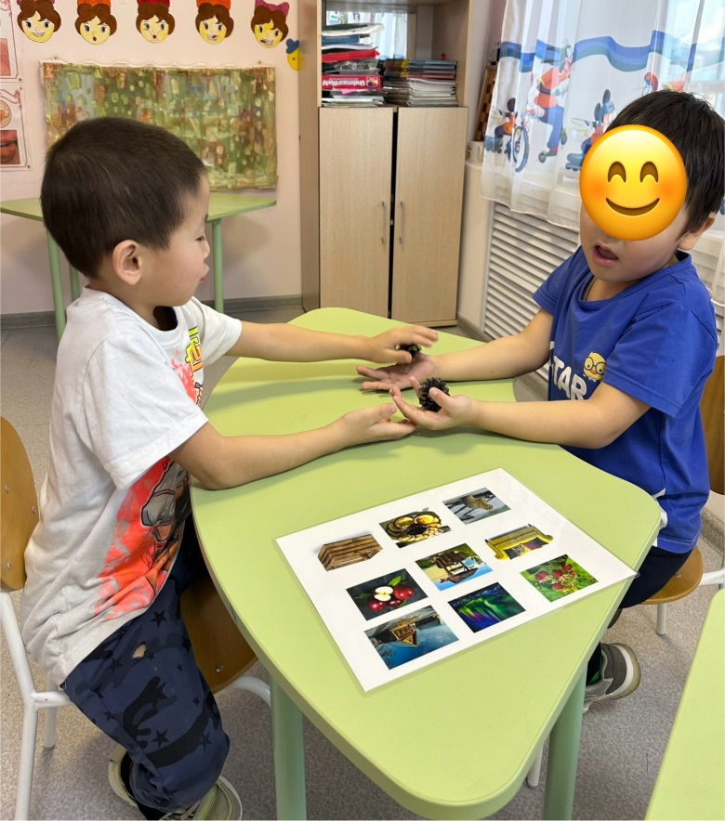
Нейро-игры

Slide 5
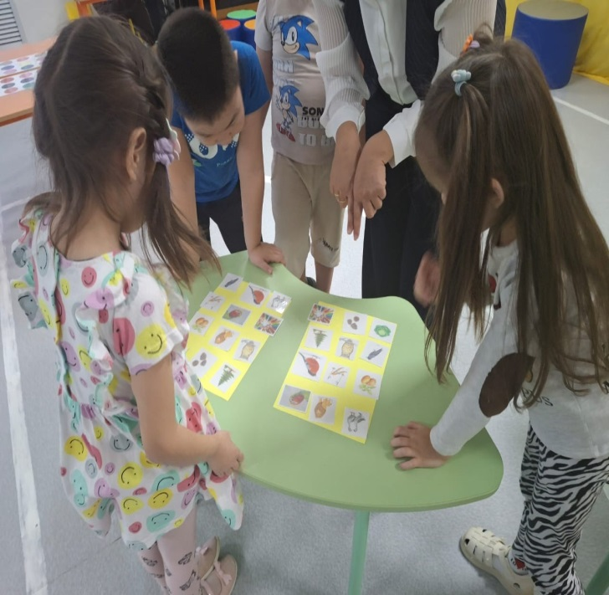
Нейро-игры

Slide 6
Нейрогимнастика и артикуляционная гимнастика

